Slide 1


KAZALNIKI USPEŠNOSTI
POSLOVANJA
7. predavanje EKP/EMP

Slide 2

Vrste prihodkov

Slide 3
DOBIČEK IN IZGUBA
Dobiček je pozitivna razlika med prihodki in odhodki.
Kadar je razlika negativna govorimo o izgubi.
Poslovni uspeh običajno prikazujemo kot bilanco uspeha
Dobiček ostane podjetju oziroma obema temeljnima udeležencema v podjetju; to je delu in kapitalu

Slide 4
Dobiček
Dobiček, ki gre iz naslova dela, se deli na osebne dohodke iz dobička in na oblikovanje sklada skupne porabe.
Zaposleni že v teku leta dobivajo osebne dohodke, ki so kalkulirani, vezani navadno na neposredne rezultate dela zaposlenih
Po zaključku leta, pa so poslovni rezultati šele dokončno znani, s tem pa tudi dobiček
Tako, da je ta del OD možno določiti šele ob koncu razdobja in jih je smiselno vezati na ustvarjeni dobiček. Drugi del dobička iz naslova dela gre v sklad skupne porabe
Dobiček na osnovi kapitala ali akumulacije pripada lastnikom podjetja, s tem pa podjetju samem

Slide 5
Dobiček
Namenjen je:
pokrivanju izgub iz prejšnjih let
vlagateljem kot nadomestilo za vložena sredstva
povečanju kapitala
povečanju rezerv
nerazdeljenemu delu dobička v tekočem letu.

Slide 6
VRSTE KAZALNIKOV USPEŠNOSTI
Uspešnost poslovanja lahko prikažemo z
naslednjimi kazalniki uspešnosti oz. ekonomskimi
načeli:
Pr o d u k t i v n o s t
E k o n o m i č n o s t
Re n t a b i l n o s t
Li k v i d n o s t
Ak u m u l a t i v n o s t
http://www.siol.net/sportal/kosarka/2014/01/eurobasket_prinesel_kzs_dobicek_pol_milijona_drzava_ima_korist_23_7_milijona_evrov.aspx
http://www.youtube.com/watch?v=dY_ADCTBKVE
http://www.youtube.com/watch?v=Thfy1HF-2t4
http://www.youtube.com/watch?v=-Xy_Is1lUZo

Slide 7
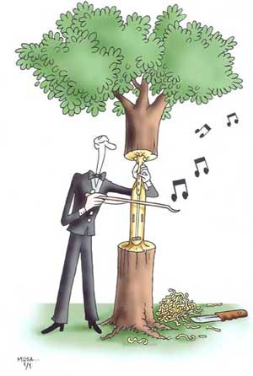
PRODUKTIVNOST DELA
Produktivnost dela predstavlja razmerje med proizvedeno količino izdelkov ali storitev in zanj vloženim delovnim časom
Izraža uspešnost dela proizvodnje

Slide 8
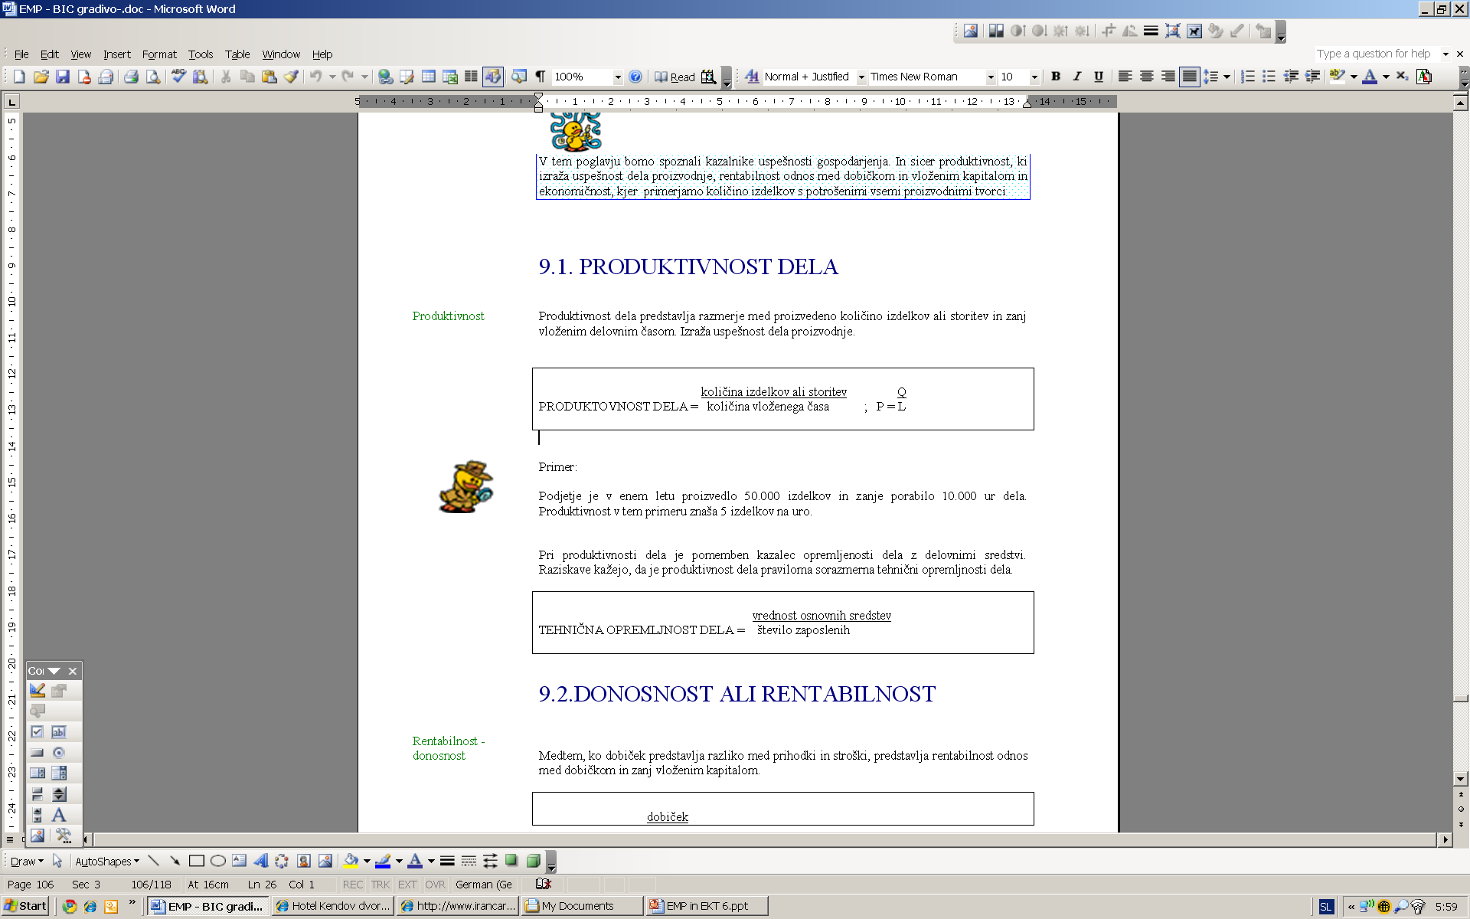
Produktivnost dela

Slide 9
KAZALCI USPEŠNOSTI POSLOVANJA
Racionalnost poslovanja - PRODUKTIVNOST
Gospodarnost poslovanja -EKONOMIČNOST
donosnost kapitala -
RENTABILNOST

Slide 10
PRODUKTIVNOST
količina izdelkov
število delavcev

Slide 11
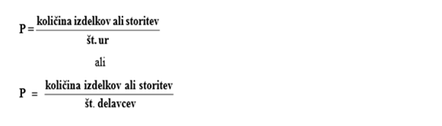
PRODUKTIVNOST oz. PROIZVODNOST
Produktivnost oz. proizvodnost je razmerje med doseženimi rezultati in vloženim delom,
torej to pomeni, koliko naredimo na enoto
Enota je lahko časovna (koliko naredimo na uro, dan, mesec, leto) ali pa je enota delavec (koliko
naredimo na delavca)
Produktivnost se lahko izraža v količinah ali v denarni obliki
Poznamo:
a) tehnično produktivnost, ki se izraža v količinah; količina izdelkov ali storitev

Slide 12
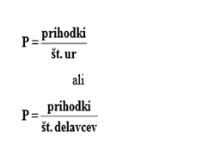
b)vrednostno produktivnost,ki se izraža v denarni oz. vrednostni obliki;
Na produktivnost vplivajo različni
dejavniki:
- tehnični (vrsta opreme, kvaliteta surovin ...
- organizacijski (ustrezna organizacija dela, delovni razporedi, normiranje dela
- kadrovski (usposobljenost delavcev, delovni pogoji, disciplina, motiviranost delavcev za delo – ustrezne plače
- tržni (možnost prodaje izdelkov, konkurenca, kupna moč prebivalstva - politične razmere
- vremenske in podobne razmere

Slide 13
vrednost osnovnih sredstev TEHNIČNA OPREMLJNOST DELA = število zaposlenih

Slide 14
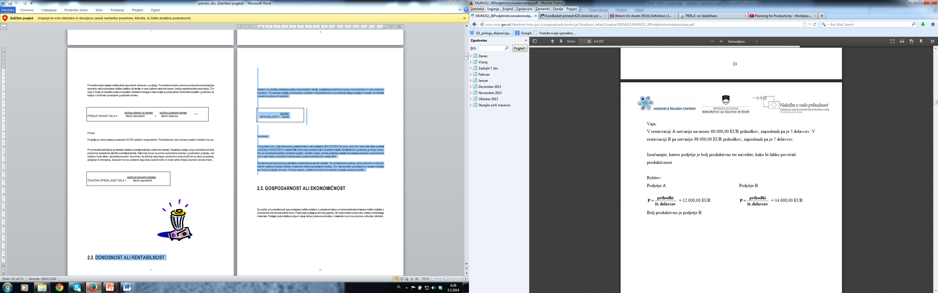

Slide 15
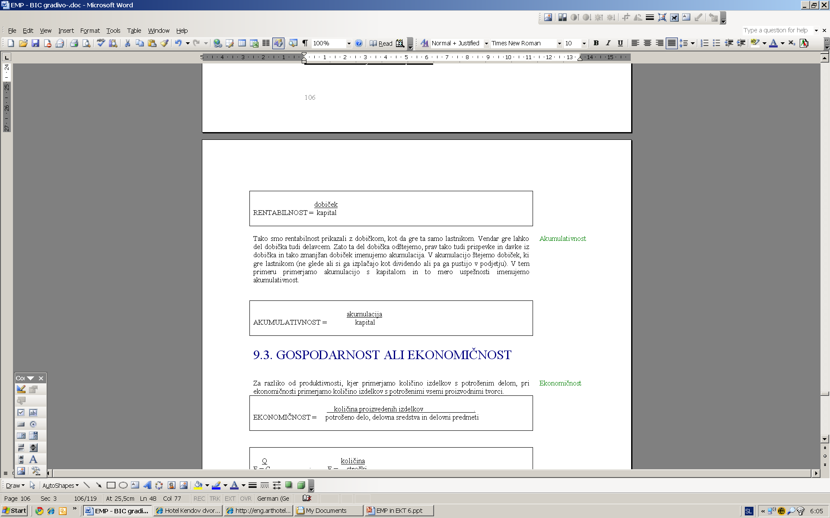

GOSPODARNOST ALI EKONOMIČNOST

Slide 16

EKONOMIČNOST
Ekonomičnost nam pove koliko proizvoda ustvari ne enoto proizvodnih tvorcev.
To so stroški na enoto izdelka.

Slide 17
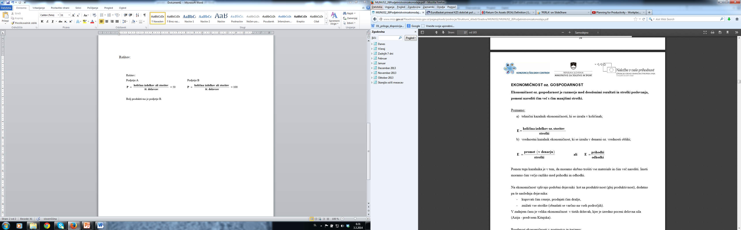
EKONOMIČNOST oz. GOSPODARNOST
Ekonomičnost oz. gospodarnost je razmerje med doseženimi rezultati in stroški poslovanja,
pomeni narediti čim več s čim manjšimi stroški

Slide 18
EKONOMIČNOST oz. GOSPODARNOST
Pomen tega kazalnika je v tem, da moramo skrbno trošiti vse materiale in čim več narediti. Imeti moramo čim večjo razliko med prihodki in odhodki
Na ekonomičnost vplivajo podobni dejavniki kot na produktivnost dodatno pa še naslednja dejavnika:
- kupovati čim ceneje, prodajati čim dražje,
znižati vse stroške (obnašati se varčno na vseh področjih)
V zadnjem času je velika ekonomičnost v tistih državah, kjer je izredno poceni delovna sila (Azija – predvsem Kitajska)

Slide 19
EKONOMIČNOST oz. GOSPODARNOST

Slide 20
EKONOMIČNOST
ali gospodarnost poslovanja:
vrednost proizvodnje celotni prihodki
stroški ali celotni odhodki
Ekonomičnost nam pove koliko proizvoda ustvari na enoto proizvodnih tvorcev. To so stroški na enoto izdelka. V gostinstvu tako ugotavljamo povprečne stroške na primer na en obrok.
Podjetje posluje ekonomično, če je razmerje med celotnimi poslovnimi prihodki in odhodki večje od ena. V tem primeru posluje tudi z dobičkom.

Slide 21
DONOSNOST ALI RENTABILNOST
Medtem, ko dobiček predstavlja razliko med prihodki in stroški, predstavlja
rentabilnost odnos med dobičkom in zanj vloženim kapitalom
Cilj vsakega podjetja je poslovanje z dobičkom
Bolj dobičkonosno je poslovanje tistega podjetja, ki doseže več dobička z enakimi poslovnimi sredstvi
dobiček
RENTABILNOST = kapital

Slide 22

DONOSNOST ALI RENTABILNOST
rentabilnost je odnos med dobičkom in zanj vloženim kapitalom

Slide 23
RENTABILNOST oz. DONOSNOST
Je razmerje med finančnimi rezultati poslovanja in vloženimi sredstvi; pomeni narediti čim
več s čim manj vloženimi sredstvi
prihodki
R =
vložena sredstva
V gostinstvu se najhitreje povrnejo vložena sredstva v bare, okrepčevalnic
e (do 5 let), najpočasneje pa v hotele (tudi do 20 let)
Naložbe oz. investicije, ki se povrnejo v manj kot letu dni, so izredno rentabilne.
Pri nekaterih naložbah oz. investicijah pa se vložena sredstva nikoli ne povrnejo. Govorimo o
zgrešenih investicijah.
Predvidena stopnja rentabilnosti je odločilen dejavnik pri odločitvi, ali naj investiramo ali ne
Na rentabilnost v bistvu vplivajo isti dejavniki kot na produktivnost in ekonomičnost, dodatno pa:
- ustrezna izbira investicije (npr. gostinskega obrata),
-ustrezna velikost investicije ( npr. gostinskega obrata),
-lokacija,
-dovolj velik trg (dovolj kupcev oz. gostov),
-bližina trga,
-izkoristek (zasedenost),
-tehnična izvedba,
-urejenost infrastrukture,
-redno vzdrževanje

Slide 24
RENTABILNOST
ali donosnost kapitala:
DOBIČEK
KAPITAL

Slide 25
Na primer:
Kot gostinec smo v dilemi ali kupimo gostinski lokal in zanj odštejemo 500.000 EUR, če vemo, da bomo v enem letu lahko poslovali z dobičkom 50.000 EUR. V desetih letih bomo torej »prinesli noter« investirani kapital. Rentabilnost v gostinstvu je dokaj visoka. Res so investirana sredstva (potreben kapital) v začetku visoka, vendar gostinska podjetja ne poslujejo sezonsko (vsaj večinoma ne) in zato lahko z dobičkom nadoknadijo vložena sredstva že v nekaj letih.
Rentabilnost ali donosnost je potemtakem učinkovitost poslovnih sredstev. Na rentabilnost ne vplivajo samo prihodki in odhodki, katerih razlika je dosežen dobiček, ampak tudi velikost uporabljenih sredstev. Čim manj sredstev uporabljamo pri enakem dobičku, tem bolj je podjetje donosno. Ni torej vseeno, s kakšnimi poslovnimi sredstvi podjetje ustvarja dobiček.

Slide 26
LIKVIDNOST oz. PLAČILNA SPOSOBNOST
L = prosta denarna sredstva na dan
zapadle obveznosti na dan
Če je rezultat
-točno 1, smo še likvidni, vendar nam ni nič ostalo;
-če je rezultat večji od 1,smo likvidni, ostalo pa nam je še nekaj denarnih sredstev; čim več
je prostih denarnih sredstev kot pa zapadlih obveznosti, tem bolj je podjetje likvidno;
-če je rezultat manjši od 1, nismo likvidni (nismo sposobni plačati vseh zapadlih
obveznosti).
Na likvidnost pozitivno vplivajo naslednji dejavniki:
-prodaja za takojšnje plačilo, ne pa na kredit;
-prodaja za gotovino, ne pa na čeke, kreditne kartice, naročilnice, voucherje;
-čim manjši stroški;
-čim manjše zaloge (s tem je manj vezanega denarja);
-nabava na kredit;
-čim boljša in hitra izterjava terjatev (pri nas je velik problem finančna nedisciplina)
Likvidnost pomeni, ali
smo sposobni plačati vse obveznosti (račune).
Likvidnost je razmerje med razpoložljivimi denarnimi sredstvi in zapadlimi obveznostmi.

Slide 27
LIKVIDNOST oz. PLAČILNA SPOSOBNOST
Če pa podjetje ni likvidno, si lahko pomaga tako, da najame posojilo
Pri nas je veliko podjetij nelikvidnih
Če je podjetje nelikvidno, se blokira transakcijski račun in podjetje ne more finančno poslovati
Če to traja dalj časa, lahko pride do stečaja podjetja

Slide 28
AKUMULATIVNOST
Akumulativnost je zbiranje denarnih sredstev za razvoj oz. razširitev
Akumulacija pomeni zbiranje (npr. akumulacijsko jezero zbira vodo, akumulator zbira energijo)
Akumulacija v ekonomskem pomenu pa je zbiranje denarnih sredstev
Podoben pojem kot akumulacija je pojem amortizacija
Amortizacija je zbiranje denarnih sredstev za zamenjavo starih delovnih sredstev z novimi (gre za zbiranje denarja za enostavno reprodukcijo)

Slide 29
AKUMULATIVNOST
Akumulacija pa je zbiranja denarnih sredstev za nakup novih (dodatnih) delovnih sredstev (gre za zbiranje denarja za razširjeno reprodukcijo)
Podjetje je akumulativno takrat, ko je poslovalo z dobičkom in je del dobička namenilo za razvoj oz. razširitev
Čim več dobička (denarja) nameni za razširitev, tem bolj je podjetje akumulativno
Akumulativnost je v bistvu končni rezultat vseh prejšnjih ekonomskih načel (produktivnost, ekonomičnost, rentabilnost, likvidnost)
Na akumulativnost torej vplivajo vsi tisti dejavniki kot na ostala ekonomska načela

Slide 30

Akumulativnost

Slide 31
Komentirajte
http://www.dnevnik.si/sport/kosarka/eurobasket-je-bil-uspesen-tudi-z-ekonomskega-vidika-051-milijona-evrov-cistega-dobicka

